Slide 1
Puoliso neuvolassa
Asiakaspalautteet 10/21 – 10/22 Koilliskeskuksen Pilotti,
puoliso neuvolan asiakkaana

Slide 2
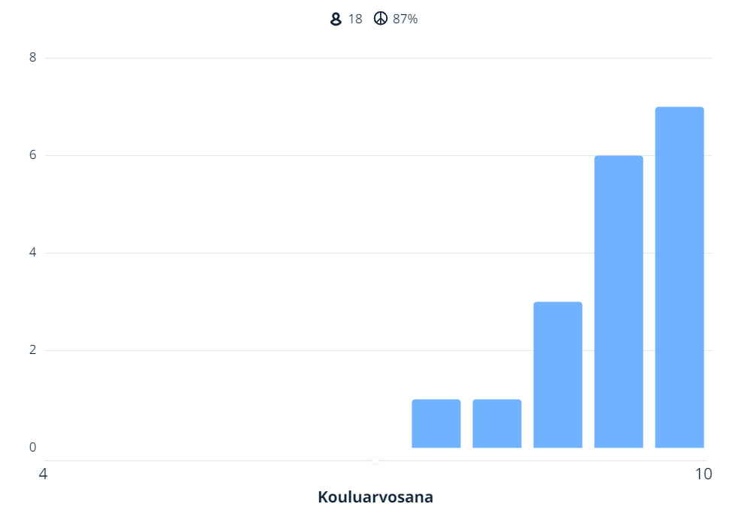
Oletko ollut tyytyväinen neuvolakäynteihisi? Arvioi kouluarvosanalla 4-10 (n=18)

Slide 3
Koitko neuvolakäynnit hyödyllisiksi? (n=18)

Slide 4
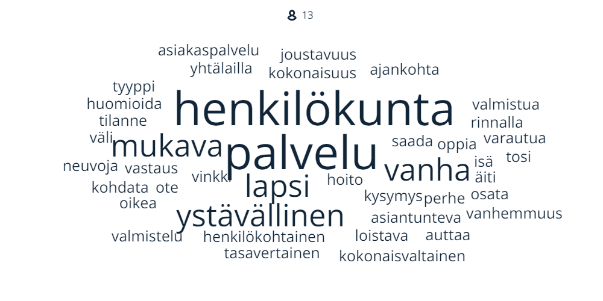
Mihin olet ollut erityisen tyytyväinen?
HENKILÖKUNTA/ASIAKASPALVELU
” Tosi mukava tyyppi auttamassa meitä valmistumaan vanhemmuuteen”
”Mukava henkilökunta”
”Asiakaspalveluun, se oli hyvää”
”Hyvää palvelua”
”Asiantunteva henkilökunta”
”Henkilökunta on ollut ystävällistä”
”Ystävällinen palvelu”
”Kokonaisuudessaan hyvää palvelua”
”Joustavuuteen”
VANHEMMAN KOHTAAMINEN
”Henkilökohtainen ote meidän perheen tilanteeseen on ollut loistavaa!”
”Siihen, että isä on kohdattu myös yhtälailla lapsen tasavertaisena vanhempana äidin rinnalla”
OHJAUS JA NEUVONTA
”Kokonaisvaltaisesti vanhempien valmisteluun”
”Asiat on huomioitu hyvin oikeissa ajankohdissa ja on osattu antaa neuvoja mihin tulee varautua missäkin välissä”
”Oppinut uusia asioita.”
”Olemme saaneet kaikkiin kysymyksiin vastaukset”
”Lapsen hoito ja saadut vinkit”

Slide 5
Koitko tulleesi kohdatuksi ja kuulluksi neuvolakäynneillä? (1-5) (n=18)
”Koen itseni kohdatuksi puolisona siinä määrin, mitä on tarpeellista”
”Minut on isänä huomioitu kiitettävästi ja on selitetty asioita”
”Isä on huomioitu hyvin”
”Isänä olemiseen, jaksamiseen ja pärjäämiseen ei juurikaan ole kiinnitetty huomiota”

Slide 6
Saitko vastauksia mieltäsi askarruttaviin kysymyksiin? (n=18)
”Jos kysymykseeni ei osattu vastata, niin osattiin myös neuvoa, mistä tieto löytyy”
”Minut on otettu joka käynnillä huomioon ja kysytty yhtälailla kysymyksiä kuten äidiltäkin. Usein samoihin kysymyksiin kysytään vastaus molemmilta vanhemmilta”
”Välillä, välillä en”
”Pääasiassa lapsen osalta”

Slide 7
Tarvitsitko lisätukea? (n=18)

Slide 8
Tukivatko neuvolakäynnit isyyttäsi/vanhemmuuttasi? (n=18)

Slide 9
Tukivatko neuvolakäynnit parisuhdettanne? (n=18)

Slide 10
Koitko, että vastaanottokäynnillenne oli riittävästi aikaa? (n=18)

Slide 11
Onko sinun tarvittaessa helpompi jatkossa ottaa yhteyttä omaan terveydenhoitajaasi? (n=18)

Slide 12
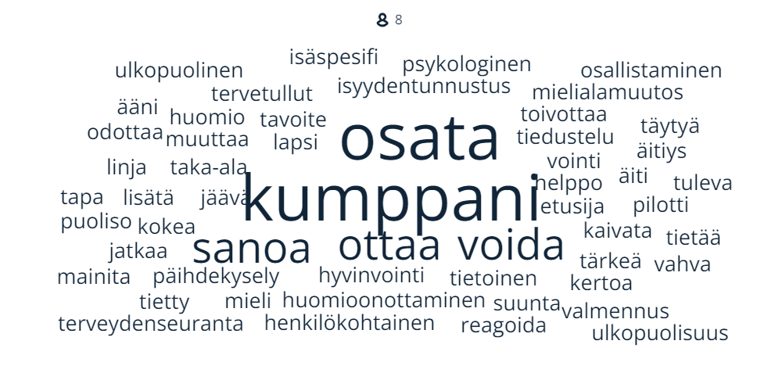
Miten kehittäisit lasta odottavan kumppanin kohtaamista neuvolassa?
PUOLISON KOHTAAMINEN
”Toivotetaan kumppani enemmän tervetulleeksi käynneille ja otetaan huomioon”
”Lapsen hyvinvoinnin ollessa etusijalla kumppanit jäävät helposti taka-alalla, joten kumppanin tietoinen huomioonottaminen (voinnin tiedustelu jne) kannattaisi ottaa jokakertaiseksi tavoitteeksi”
PUOLISON OSALLISTAMINEN
”Ainahan kumppani on tietyllä tavalla ”ulkopuolinen”, joten osallistaminen voisi olla vahvempaa. Toki täytyy samaan ääneen mainita, että muualla tämä ”ulkopuolisuus” on ollut suurempaa.”
”Voisi olla muutakin kuin päihdekysely ja isyydentunnustus.”
”Ehkä jotain isäspesifimpää? En tiedä, kyseessä on kuitenkin äidin terveyden seuranta, niin valmennus tulevasta?
OHJAUS JA NEUVONTA?
”Kertomalla puolisolle äitiyden psykologisista asioista, jotta puoliso osaa niihin reagoida ja odottaa mielialamuutoksia yms.”
”Itse en henkilökohtaisesti kaivannut mitään lisää. Koen tärkeämmäksi, että äidin asiat tulevat hoidetuksi hyvin.”
”Suunta on pilotin kanssa ollut erittäin hyvin, mielestäni tätä linjaa tulisi jatkaa.”

